Slide 1
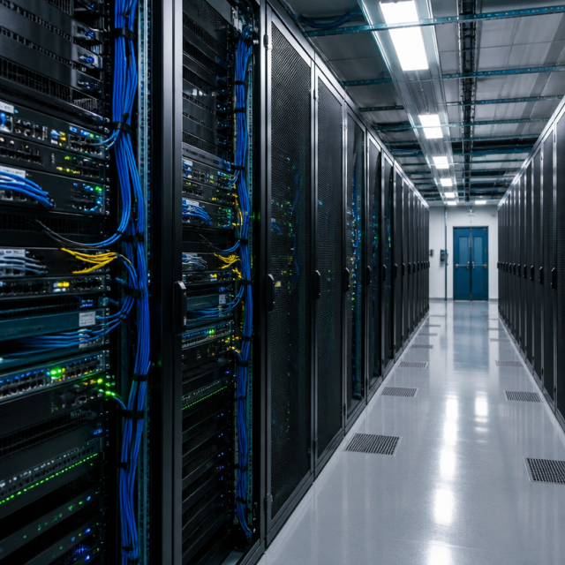
Almacenamiento en la Nube
Descubre cómo guardamos información en internet de forma segura.

Slide 2
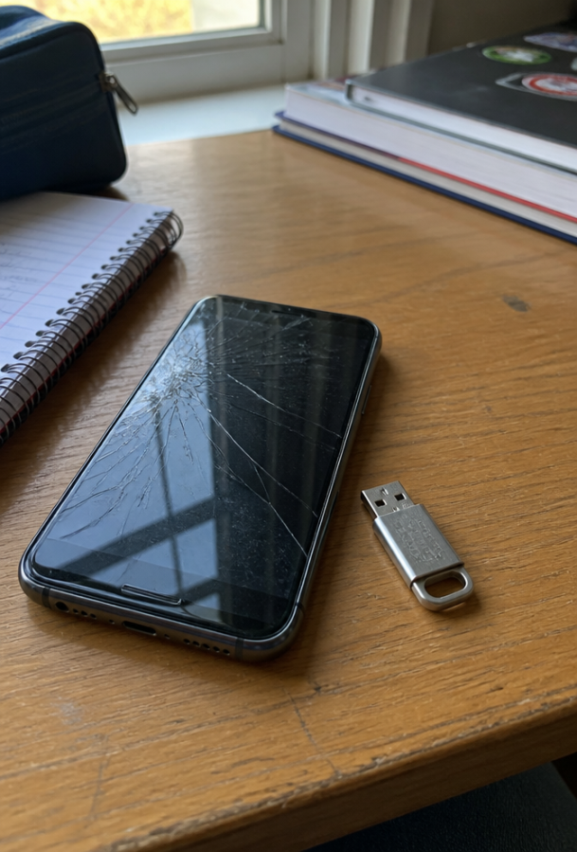
¿Dónde Viven Tus Archivos?
¿Qué pasa si se te daña el teléfono o pierdes tu llave maya justo antes de entregar una tarea del colegio? Si tus documentos están en la nube, jamás desaparecen.

Slide 3
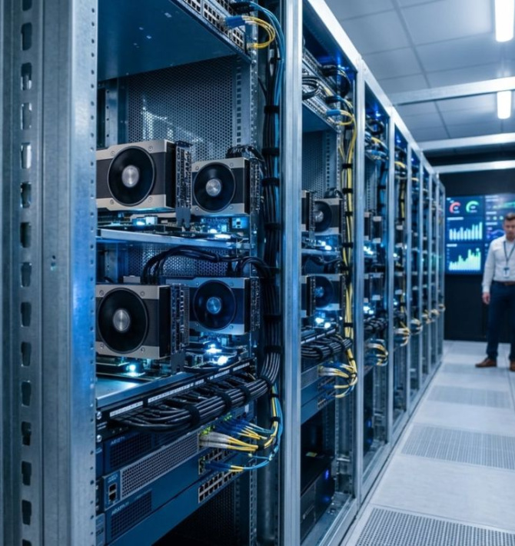
¿Qué Es la Nube?
Un Disco Duro Remoto
La nube no flota en el cielo. Es una red mundial de servidores remotos conectados a internet las 24 horas del día.
Guarda archivos fuera de tu dispositivo.
Permite abrirlos desde cualquier lugar.
🧠
Recuerda
Tus datos viven en centros de datos seguros, no en el aire ni dentro de tu pantalla.

Slide 4

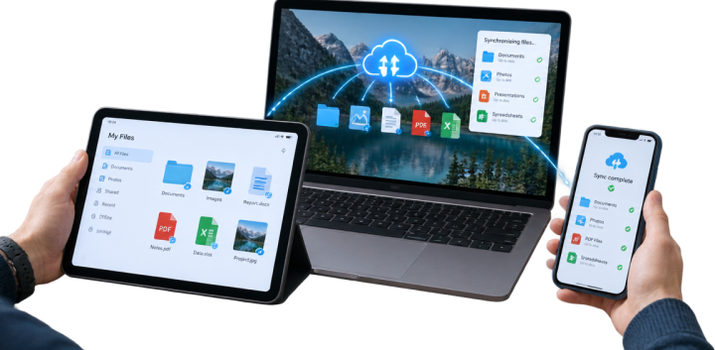
Guardado Local vs En la Nube
Almacenamiento Local
Los datos se guardan físicamente en el disco de tu computadora o llave maya. Si el aparato se extravía o se moja, pierdes toda tu información.
En la Nube
Los archivos viajan a través de internet hacia servidores remotos. Puedes acceder a ellos desde cualquier teléfono o computadora usando tu cuenta.

Slide 5
¿Cómo Viaja un Archivo?
Creación
Redactas un documento en tu tableta o computadora.
Subida
Tu conexión envía paquetes de datos codificados por internet.
Resguardo
Un servidor en un centro de datos guarda copias idénticas.
Acceso
Inicias sesión en otro equipo y editas tu archivo en vivo.

Slide 6
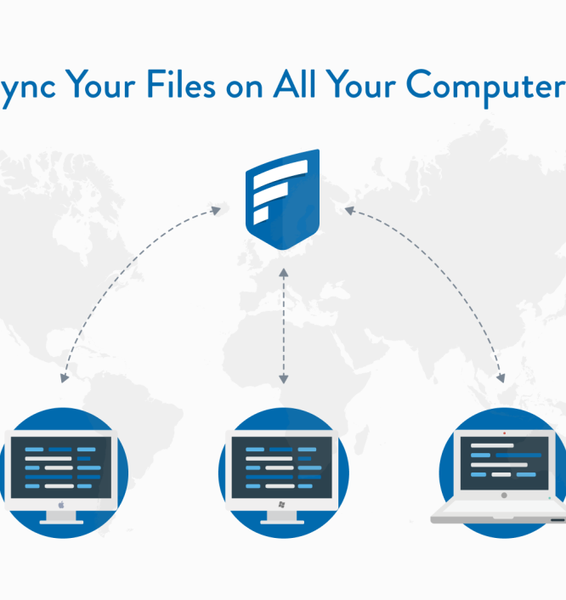
Ventajas del Trabajo en la Nube
Beneficios Clave
La nube mejora cómo estudiamos:
Colaboración: editen documentos juntos.
Espacio: libera memoria de tu móvil.
Seguridad: cambios guardados al instante.
🔍
Ejemplo
Google Drive, OneDrive e iCloud usan esto.

Slide 7
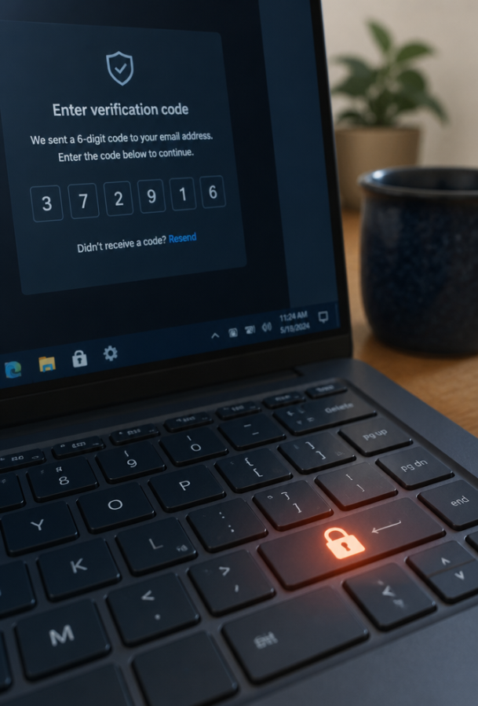
Seguridad y Privacidad
Protege Tu Información
Guardar archivos en internet exige hábitos responsables para evitar accesos no autorizados:
Usa contraseñas robustas con letras, números y signos.
Activa la verificación en dos pasos en tu cuenta.
Cierra siempre tu sesión en computadoras públicas o del colegio.
⚠️
Atención
Si dejas tu cuenta abierta en el aula de cómputo, cualquiera puede borrar tus tareas.

Slide 8
Comprueba Tu Pensamiento
Cuando subes una foto a la nube, esta queda flotando como señal inalámbrica permanente en el aire.
👍 VERDADERO
👎 FALSO
🤔 Prepárate para explicar tu razonamiento.

Slide 9
Comprueba Tu Pensamiento
✅
Cuando subes una foto a la nube, esta queda flotando como señal inalámbrica permanente en el aire.
✓
👍 VERDADERO
👎 FALSO
🔑
¿Por qué es así?
Se almacena de forma física en discos duros dentro de grandes centros de datos conectados a internet.

Slide 10
Pon a Prueba Tu Aprendizaje
¿Cuál es una ventaja principal de utilizar almacenamiento en la nube para trabajos escolares?
1.
Impedir que otras personas colaboren en el mismo documento
2.
Guardar los documentos únicamente dentro de la memoria del teléfono
3.
Funcionar perfectamente sin necesidad de ninguna conexión a la red
4.
Acceder y editar archivos desde cualquier dispositivo con internet

Slide 11
Pon a Prueba Tu Aprendizaje
✅
¿Cuál es una ventaja principal de utilizar almacenamiento en la nube para trabajos escolares?
1.
Impedir que otras personas colaboren en el mismo documento
2.
Guardar los documentos únicamente dentro de la memoria del teléfono
3.
Funcionar perfectamente sin necesidad de ninguna conexión a la red
✓
4.
Acceder y editar archivos desde cualquier dispositivo con internet

Slide 12
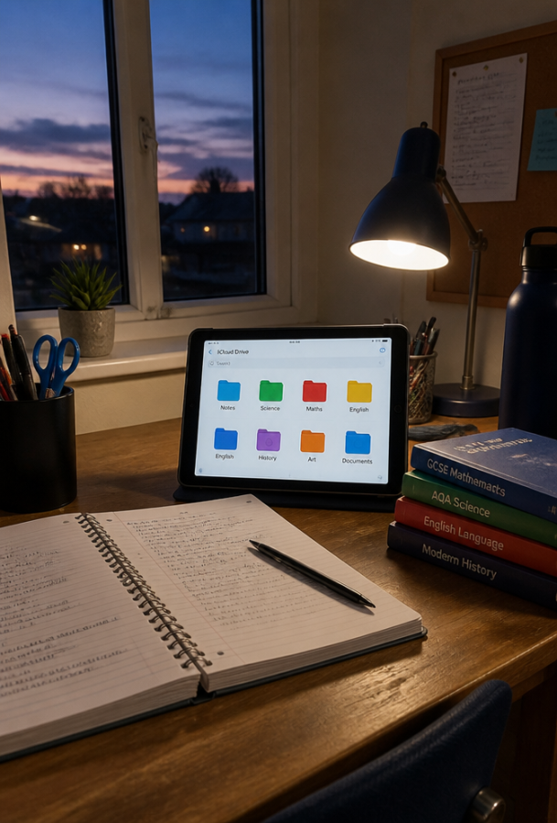
Tu Mochila Digital
En Resumen
La nube es un casillero digital accesible desde cualquier lugar.
Tus archivos descansan en centros de datos protegidos.
Permite colaborar y proteger tus deberes.
La llave es tu responsabilidad digital y contraseña.
🔑
Idea clave
Usa nombres claros en carpetas para hallar proyectos rápido.

